Slide 1
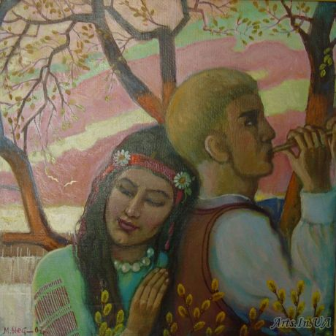
Характеристика персонажів драми-феєрії “Лісова пісня”

Slide 2
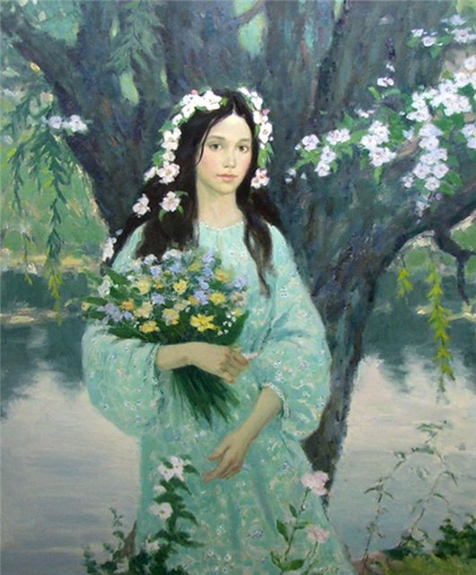
Мавка
“..в ясно-зеленій одежі, з розпущеними чорними з зеленим полиском косами..”

Slide 3
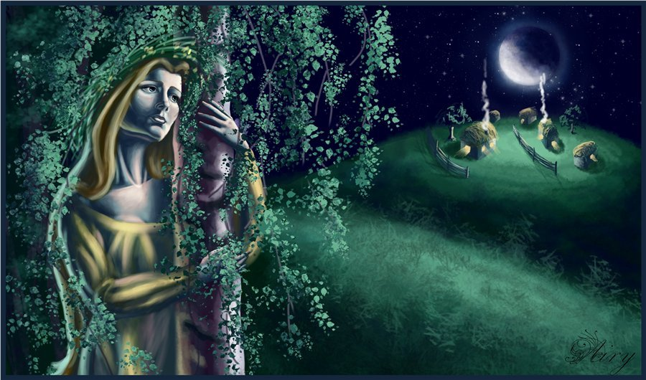
Мавка – мешканка лісу. Вона живе в гармонії з природою, бережно ставиться до неї, вважає себе її частиною:
«Дяка щира тобі, ніченько–чарівниченько,
Що закрила ти моє личенько!
І вам, стежечки, як мережечки,
Що вели мене до березочки!
Ой, сховай мене, ти, сестриченько!»

Slide 4
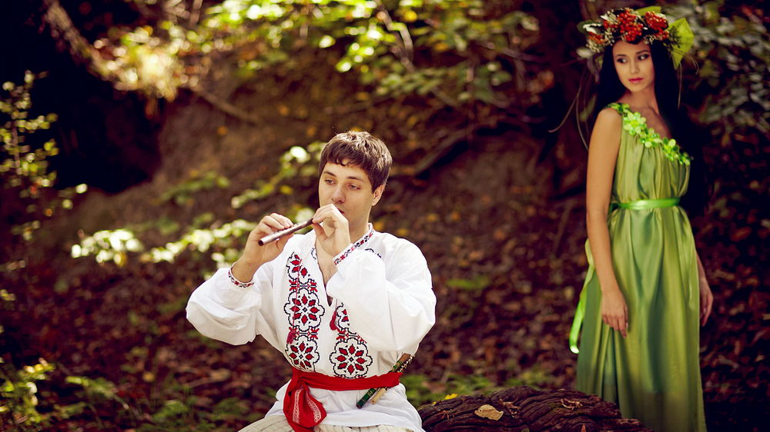
Мавка – це символ кохання і вічно молодої весни. Все прекрасне в неї асоціюється з чудовою музикою, яку почула від Лукаша. Вона прагне не лише пристрасті, а й духовної спорідненості і любові на все життя. Глибоке і самовіддане кохання до Лукаша – найкращий цвіт її душі.

Slide 5
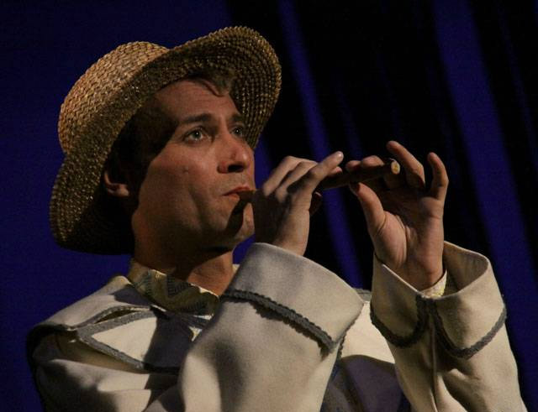
Лукаш
«…дуже молодий хлопець, гарний, чорнобривий, стрункий, в очах ще є щось дитяче; убраний так само в полотняну одежу, тільки з тоншого полотна; сорочка випущена, мережана біллю, з виложистим коміром, підперезана червоним поясом, коло коміра і на чохлах червоні застіжки; свити він не має; на голові бриль…»

Slide 6
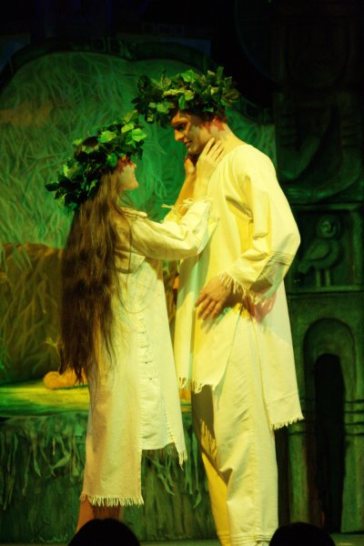
Лукаш - молодий парубок, який з першого погляду закохався в Мавку. Він добре грав на сопілці, що також причарувало Мавку до нього. Але згодом Лукаш зраджує Мавку і починає жити з Килиною. Але таке життя не приносить Лукашу щастя. Він шкодує, що зрадив Мавку і тому помирає, замерзаючи від холоду.

Slide 7
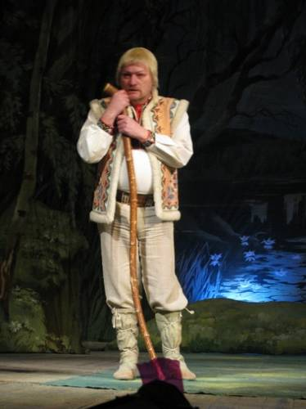
Дядько Лев
“..уже старий чоловік, поважний і дуже добрий з виду; по-поліському довге волосся білими хвилями спускається на плечі з-під сивої повстяної шапки-рогатки; убраний Лев у полотняну одежу і в ясно-сиву, майже білу свиту…“
Дядько Лев - позитивний, добрий і розумний персонаж. Він є втіленням людської гармонії з природою.

Slide 8
"Той, що греблі рве"
“…молодий, дуже білявий, синьоокий, з буйними і разом плавкими рухами; одежа на йому міниться барвами, від каламутно-жовтої до ясно-блакитної, і поблискує гострими злотистими іскрами...”
“Той, що греблі рве” – сколочує ріки. Він справжній нероба, підступний, приносить шкоду, «зрадлива і лукава в нього вдача».

Slide 9
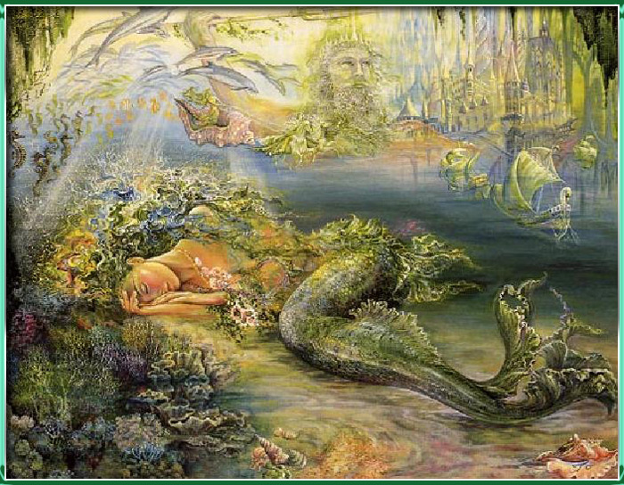
Русалка Водяна
«..на ній два вінки - один більший, зелений, другий маленький, як коронка, перловий, з-під нього спадає серпанок».
Підступність, яку криє в собі трясовина, властива і Русалці Водяній. У цьому вона схожа на фольклорний образ русалки: «На цілу довгу мить тобі я буду вірна, хвилину буду я ласкава і покірна, а зраду потоплю!»

Slide 10
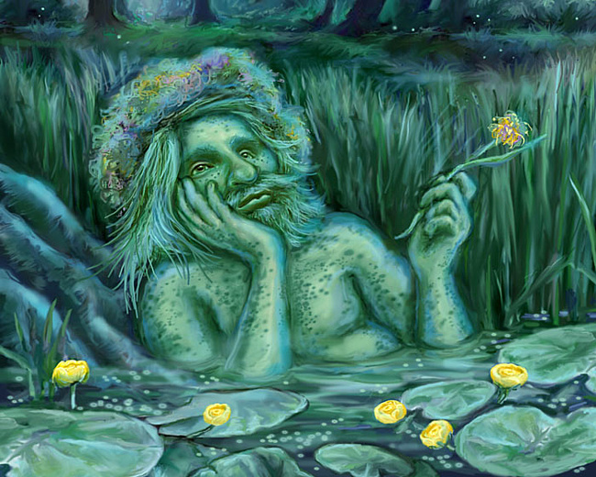
Водяник
“…древній сивий дід, довге волосся і довга біла борода всуміш з баговинням звисають аж по пояс. Шати на ньому - барви мулу, на голові корона із скойок…”

Slide 11
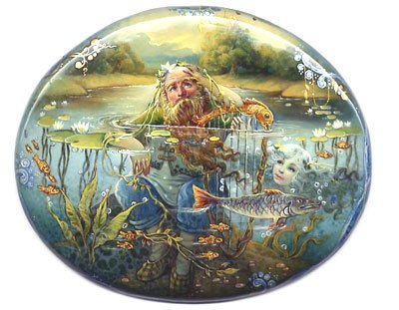
Водяник є уособленням рис деспотичного хазяїна. Багнюка, у якій він звик жити, впливає і на його спосіб мислення. Він би тягнув усе до своїх володінь.

Slide 12
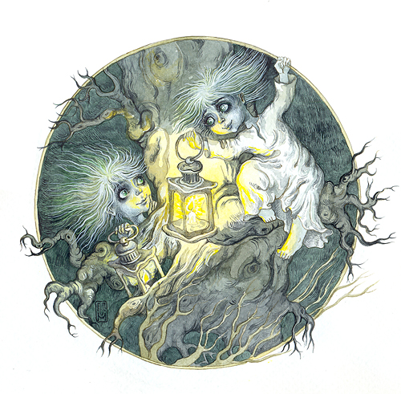
Потерчата
“…двоє маленьких, бліденьких діток у біленьких сорочечках…”
Потерчата теж завдають людям лиха, бо заманюють вогниками у трясовину.

Slide 13
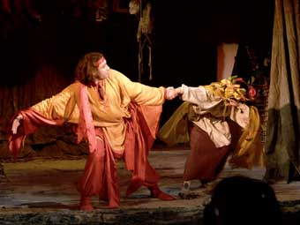
Перелесник
“…гарний хлопець у червоній одежі, з червонястим, буйно розвіяним, як вітер, волоссям, з чорними бровами, з блискучими очима…”

Slide 14
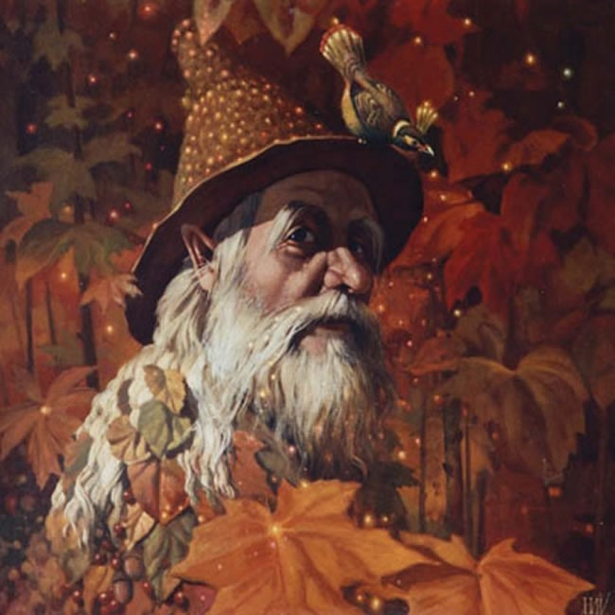
Лісовик
“…малий, бородатий дідок, меткий рухами, поважний обличчям; у брунатному вбранні барви кори, у волохатій шапці з куниці…”
Лісовик – володар лісу - мудрий, благородний, добрий, шанує волю.

Slide 15
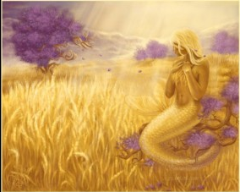
Русалка Польова
“…зелена одіж на їй просвічує де-не-де крізь плащ золотого волосся, що вкриває всю її невеличку постать; на голові синій вінок з волошок, у волоссі заплутались рожеві квіти з куколю, ромен, березка…” Русалка Польова – добрий дух польової краси.

Slide 16
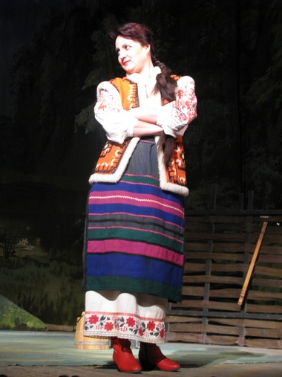
Килина
“…молода повновида молодиця, в червоній хустці з торочками, в бурячковій спідниці, дрібно та рівно зафалдованій; так само зафалдований і зелений фартух з нашитими на ньому білими, червоними та жовтими стяжками; сорочка густо натикана червоним та синім, намисто дзвонить дукачами на білій пухкій шиї, міцна крайка тісно перетягає стан, і від того кругла, заживна постать здається ще розкішнішою. Молодиця йде замашистою ходою…”

Slide 17
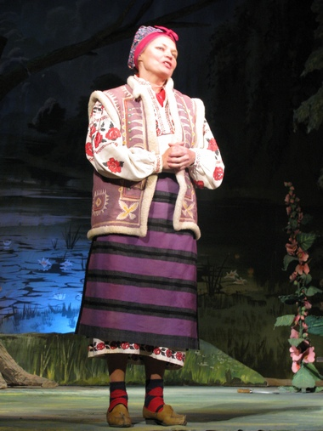
Килина – гарна господиня, але вона має певну духовну обмеженість, що й призводить до подальших суперечок з Лукашом. Образ Килини схожий з образом матері Лукаша.

